Slide 1
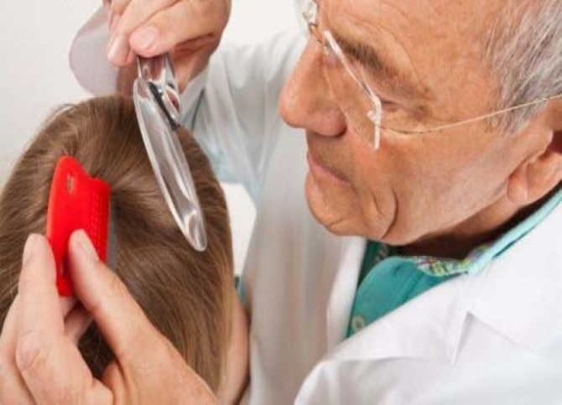
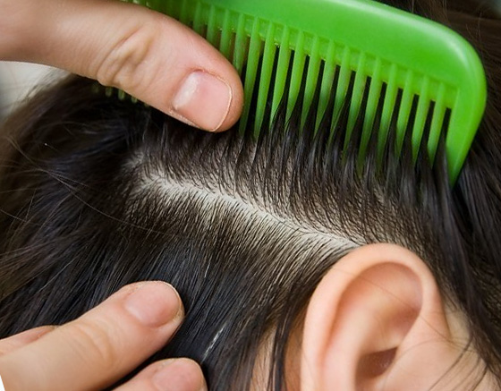
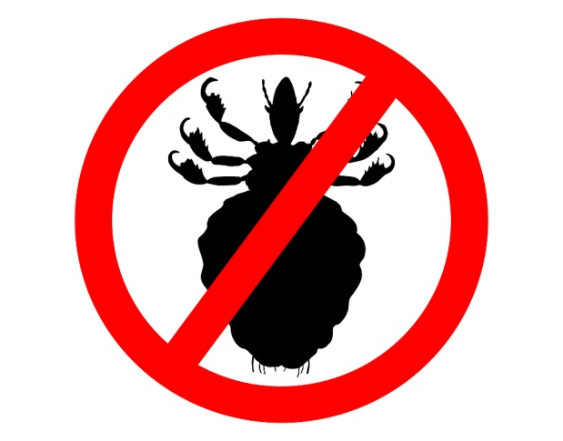
ПЕДИКУЛЁЗ
Управление Роспотребнадзора по Тюменской области

Slide 2
Педикулёз (pediculosis, вшивость)- это паразитарное заболевание кожи и волос.
Головная вошь
ГОЛОВНОЙ ПЕДИКУЛЁЗ
Платяная вошь
ПЛАТЯНОЙ ПЕДИКУЛЁЗ
Лобковая вошь
ЛОБКОВЫЙ ПЕДИКУЛЁЗ
.
Может также возникать смешанный педикулёз, когда присутствует заражение смешанного типа (например, одновременно головной и платяной вши).

Slide 3
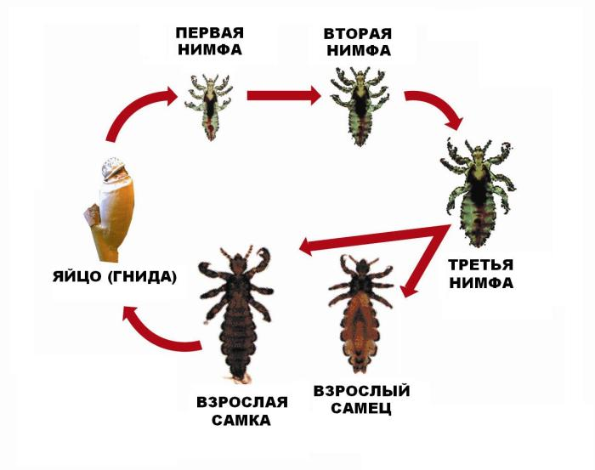
Возбудитель педикулёза — вши. Вши питаются исключительно человеческой кровью, прокалывая кожу, впрыскивая слюну и затем высасывая кровь. Зрелая взрослая женская особь откладывает 3—6 яиц (гнид) в день. Гниды имеют длину 0,8 мм, белую окраску и кажутся присоединёнными к основанию волос. Они выводятся через 8—10 дней и достигают зрелости через 8—18 дней. Взрослая вошь живёт 9—10 дней. Гниды могут 3 недели жить вне организма хозяина. Широкому распространению заражения способствуют скученность и отсутствие условий для соблюдения личной гигиены.

Slide 4
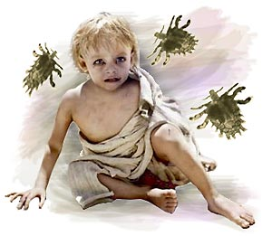
Источники заражения
Головные и платяные вши передаются от человека к человеку при непосредственном контакте (либо через одежду, бельё, предметы обихода, расчёски и т. п.).
Лобковая вошь (площица), как правило, передаётся половым путём, но возможна также передача через вещи (постельное бельё, одежда и т. д.).
Платяные вши располагаются в складках одежды, поражают человека в местах соприкосновения одежды с участками тела (участки между лопатками, шею, поясницу). В основном платяной педикулёз распространен среди людей с плохими условиями жизни и гигиены.
Невозможно заразиться вшами от животных, так как эти паразиты видоспецифичны, то есть человеческие вши могут жить только на человеке.

Slide 5
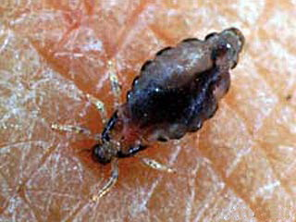
Патогенез педикулёза (вшивости)
Колющим хоботком насекомые погружаются в толщу кожи и сосут кровь. При этом в толщу кожи попадает секрет, обладающий выраженным раздражающим свойством. На месте укуса в дерме появляются очажки плотного воспалительного инфильтрата из полинуклеидов, лимфоцитов и в меньшей степени - эозинофилов. Течение воспалительного процесса характеризуется расширением сосудов и развитием отека кожи.
В результате интенсивного зуда появляются точечные и местные расчесы, которые в последующем нередко осложняются пиодермией и экзематизируются.
Нанося укус, вошь впрыскивает в ранку вещества, вызывающие зуд. Расчесывание мест укусов приводит к экзематизации кожи и присоединению вторичной инфекции. Зуд нарушает сон и вызывает невротические состояния, особенно у детей.

Slide 6
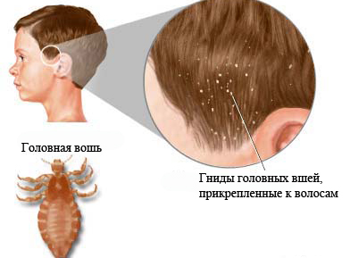
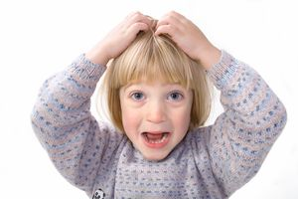
Симптомы головного педикулёза
Инкубационный период педикулёза (вшивости) при заражении половозрелой особью составляет 6-12 дней.
В месте укуса, под влиянием раздражения кожи секретом слюнных желез появляются зудящие пятна и узелки. Зуд и является основным симптомом этого заболевания.
При нарастании зуда появляются расчесы, приводящие к усилению и распространению воспаления, образуются язвочки и корочки, шелушение кожи. На фоне расчесов может присоединиться инфекция, тогда на коже появляются мелкие гнойники.
Паразитов часто обнаруживают на волосистой части головы, бровях и ресницах, в бороде. Гниды выглядят как шарики белого цвета у основания волос и выявляют их чаще, чем взрослых вшей. Они прикрепляются таким образом, что их невозможно снять или удалить при обычном мытье.
Зуд, расчесы, импетигинозные корки в затылочной области за ушными раковинами дают основание заподозрить педикулез волосистой части головы.

Slide 7
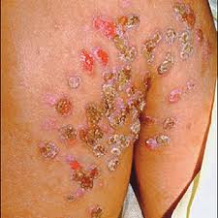
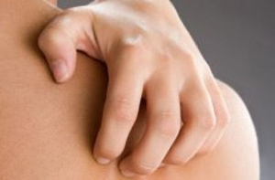
Симптомы платяного педикулёза
Излюбленными местами поражения кожи являются плечи, верхняя часть спины, живот, поясница, пахово-бедренная область.
Симптомы характеризуются интенсивным зудом, множественными линейными расчесами. Развитие процесса сопровождается формированием отчетливой буроватой пигментации и мелкого отрубевидного шелушения. Реакция кожи на укусы может быть в виде воспалительных пятен и отечных серо-папул. При длительном существовании вшей и хроническом расчесывании кожа пигментируется и лихенифируется. Платяная вшивость представляет большую эпидемиологическую опасность, так как эти насекомые являются переносчиками возбудителя сыпного тифа.

Slide 8
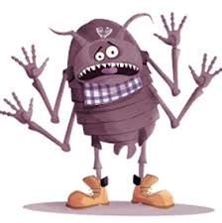
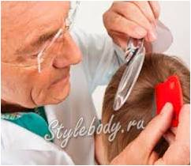
Диагностика педикулёза
Клиническая диагностика
педикулёза (вшивости) основана на сборе анамнеза (жалобы больного на зуд) и тщательном осмотре пациента.
Для выявления педикулёза необходимо обнаружить вшей или живых гнид.

Slide 9
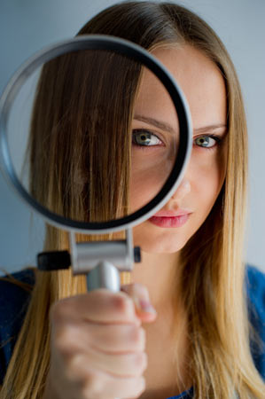
Осмотр на педикулёз
Осмотру на педикулез и чесотку подлежат :
дети, посещающие дошкольные образовательные организации- при поступлении в ДДУ и в дальнейшем ежемесячно;
учащиеся общеобразовательных и профессиональных образовательных организаций – 4 раза в год;
учащиеся школ-интернатов, дети, проживающие в детских домах, домах ребёнка – при поступлении и в дальнейшем 1 раз в неделю;
дети, выезжающие на отдых в оздоровительные организации, - до отъезда;
дети, находящиеся в детской оздоровительной организации, - еженедельно;
лица, находящиеся в организациях системы социального обеспечения, -2 раза в месяц;
работники организаций – при проведении диспансеризации и профилактических осмотров.
Для проведения осмотра на педикулёз необходимо иметь
хорошо освещённое рабочее место, лупу, позволяющую рассмотреть как волосистые части тела, так и одежду.

Slide 10
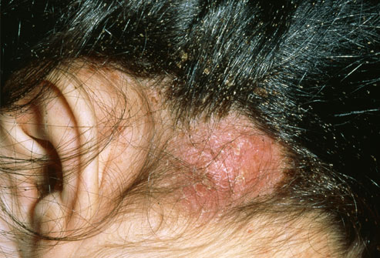
Осложнения
Наиболее серьезным осложнением педикулёза могут быть те заболевания, которые переносят вши. Это очень опасные инфекционные болезни – сыпной тиф, возвратный тиф, волынская лихорадка.
В некоторых случаях места укусов из-за расчёсов воспаляются, в ткани проникают другие патологические микроорганизмы, что нередко приводит к нагноению раны, формированию абсцессов.

Slide 11
Лечение
Амбулаторное
При лечении педикулёза необходимо обеспечить уничтожение, как гнид (яйц), так и взрослых вшей. В зависимости от вида вшей способ лечения педикулёза отличается.
В настоящее время аптечный арсенал средств для лечения педикулёза насчитывает более десятка эффективных препаратов в виде шампуней, лосьонов, аэрозолей и гелей.
При использовании любых средств от вшей следует строго соблюдать инструкцию по их применению, поскольку эти препараты очень токсичны. После обработки головы обязательно следует помыть руки. Использование таких старых и высокотоксичных средств как «Дихлофос» или Дуст строго запрещено.
Так же способом избавления от педикулеза является выбривание волос на месте размножения паразитов.
В случае платяного педикулёза одежду и белье следует прокипятить (простой стирки может быть недостаточно) и на неделю вывесить белье в проветриваемом месте. Наиболее эффективным методом считается обеззараживание белья в дезинфекционной камере.

Slide 12
Противоэпидемические мероприятия
должны включать:
противопаразитарную обработку у больного человека волос и кожи в поражённых областях;
медицинский осмотр и обязательную противопаразитарную обработку контактных лиц (половые и бытовые контакты);
санитарную обработку одежды, головных уборов, постельных принадлежностей, обивки мягкой мебели, полотенец, мочалок, мягких детских игрушек (стирка при температуре выше 80 С, проглаживание утюгом с паром, обработка химическими акарицидными средствами).
За лицами, контактировавшими с больным педикулёзом, устанавливается медицинское наблюдение сроком на 1 месяц с проведением осмотров 1 раз в 10 дней.

Slide 13
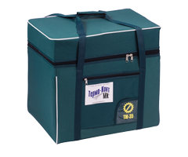
Наличие противопедикулёзной укладки обязательно:
в детских домах, домах ребёнка, детских дошкольных учреждениях, учреждениях общего и профессионального образования, учреждениях системы социального обеспечения (домах престарелых и домах инвалидов), общежитиях, детских оздоровительных учреждениях.
Обработку людей при головном педикулёзе проводит:
на месте медицинский персонал данных учреждений (п. 4.7 приложения № 4 Приказа Министерства Здравоохранения РФ № 342 от 26 ноября 1998г.).
Содержимое противопедикулёзной укладки
определено приложением к Приказу Министерства Здравоохранения РФ № 342 от 26 ноября 1998г.: обязательное наличие
лупы, клеёнчатого или хлопчатобумажного мешка для сбора вещей больного, лотка для сжигания вычесанных гнид или вшей, клеёнчатой пелерины, перчаток резиновых, ножниц, частого гребня (желательно металлического), машинки для стрижки волос, спиртовки, косынок (2-3 штуки), ваты, столового уксуса или 5-10% уксусной кислоты.
Обязательное наличие препаратов для уничтожения головных вшей при обработке головы больного, действующих губительно на все стадии вшей (овицидов), обязательное наличие препаратов дезинсекции белья (овицидов), обязательное наличие препаратов дезинсекции помещений(овицидов). Все препараты должны быть с действующим сроком их годности, указанным в паспорте препарата.

Slide 14

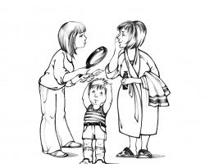
Профилактика
Соблюдение личной и общественной гигиены.
Недопущение передачи личной расчёски другим лицам.
Ежедневно мыть голову и тело.
Чем более гладкий и скользкий волос, тем сложнее насекомому прицепиться к нему. Потому оправдано использование шампуней и ополаскивателей, придающих волосу гладкую, шелковистую структуру.
При первых подозрительных симптомах педикулёза – немедленно обращаться за помощью в медицинскую организацию.

Slide 15

Благодарим за внимание!

